Slide 1
Cours 2 : Hardware vs Software

Slide 2
Rappel
definition de l’informatique.
Le développement de l’informatique.
Le développement de l’ordinateur .
Type de l’ordinateur .

Slide 3
1-Définitions :
1-Définition d’un ordinateur (PC ou personel computer) :
Vu la définition de l’informatique, un ordinateur est donc une machine capable de traiter automatiquement des données (informations) saisit en entrée (a travers les périphériques d’entrée), sur la base d'un programme qui définit la séquence des opération à effectuer (instructions) et restitue (périphériques de sortie) des résultats.

Slide 4
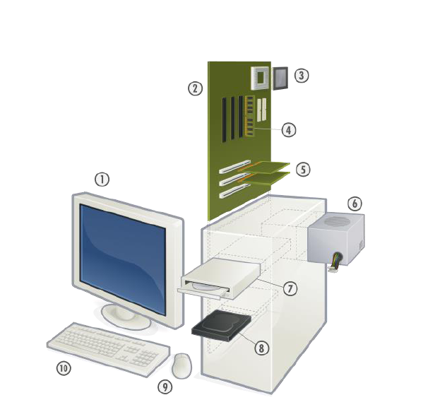
1-Définitions :
1-Définition d’un ordinateur (PC ou personel computer) :
atique :
Carte mère
Microprocesseur
Écran
Mémoire vive (RAM)
Cartes périphériques
Bloc d'alimentation
Clavier
Lecteur-graveur de CD/DVD
Souris
Disque dur

Slide 5
1-Définitions :
1-Définition d’un ordinateur (PC ou personel computer) :
Computer
Hardware et software
Périphériques d’entrées
Périphériques de sorties
Utilisateur humain

Slide 6
2-Composition d’un ordinateur :
2-1-Partie Matériel (hardware) :
Tout ce qui compose l’ordinateur et ses accessoires, chaque composant possède une fonction particulière, dont les éléments les plus importants sont les suivants :

Slide 7
2-Composition d’un ordinateur :
2-1-Partie Matériel (hardware) :
2-1-1-Unité centrale :
Un boîtier contenant l’ensemble des éléments internes du PC qui sert à sauvegarder, traiter et restituer les données en exécutant les instructions du programme en cours.

Slide 8
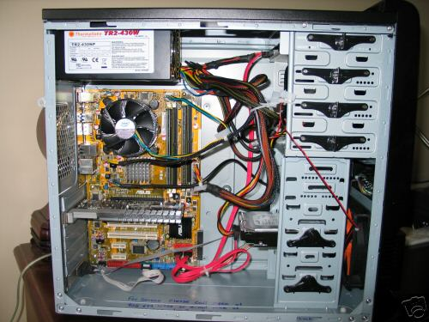
2-Composition d’un ordinateur :
2-1-Partie Matériel (hardware) :
2-1-1-Unité centrale :
.

Slide 9
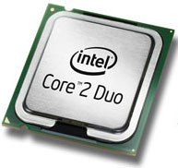
2-Composition d’un ordinateur :
2-1-Partie Matériel (hardware) :
2-1-1-Unité centrale :
Processeur :
Notes:
L'élément le plus important de la carte mère, et donc de l'ordinateur : le processeur est le cerveau de la machine. C'est lui qui gère tous les périphériques internes et externes, les calculs binaires, et qui agit quand on clique, on ouvre un document, ou qu'on l'enregistre.
Le Processeur est le cerveau de l'ordinateur, c'est lui qui organise les échanges de données entre les différents composants (disque dur, mémoire RAM, carte graphique) et qui fait les calculs qui font que l'ordinateur interagit avec vous (affiche votre système à l'écran, lance vos programmes, musiques, jeux, …etc.).

Slide 10
2-Composition d’un ordinateur :
2-1-Partie Matériel (hardware) :
2-1-1-Unité centrale :
Processeur :
Un processeur (aussi appelé microprocesseur ou CPU pour Central Processing Unit) est le cerveau de l'ordinateur, ce composant a été inventé par Intel (modèle 4004) en 1971, il est chargé de traiter les informations et d'exécuter les instructions, caractériser par sa vitesse d’horloge mesurer en hertz HZ (vitesse d’exécution des instructions).
N.B. Une instruction est une tâche qu’on demande au processeur d’exécuter

Slide 11
2-Composition d’un ordinateur :
2-1-Partie Matériel (hardware) :
2-1-1-Unité centrale :
• Un processeur standard (possède un cœur): Un processeur avec un seul coeur ne peut traiter qu’une seule instruction à la fois. Plusieurs instructions peuvent être traitées par le coeur d’un processeur mais ce sera toujours une par une, en série.
▪ Un processeur multi-coeur :
permet à l’utilisateur d’exécuter plusieurs tâches en même temps sans subir de ralentissements ! Autrement dit, les coeurs sont utiles si vous utilisez plusieurs logiciels à la fois.
Notes:
Aujourd'hui les ordinateurs sont donc équipés de plusieurs processeurs qui fonctionnent en parallèle afin d'augmenter leurs puissances. Ces processeurs contiennent plusieurs cœurs : 2, 4 et même 8 cœurs.
…………..

Slide 12
2-Composition d’un ordinateur :
2-1-Partie Matériel (hardware) :
2-1-1-Unité centrale :
le choix d’un processeur :
o Le nombre de coeurs . o La mémoire cache .
o La fréquence .
o La puce graphique .
Notes:
le choix d’un processeur de nos jours repose sur quelques caractéristiques clés qui sont :
Le nombre de cœurs : pour tirer profit du parallélisme des tâches (exécution en même temps de Plusieurs tâches)
o La mémoire cache
o La fréquence : Symbolise la puissance des processeurs.
o La puce graphique : la plupart des processeurs de nos jours embarquent un GPU
Les deux principaux constructeurs de processeurs actuellement sont AMD et Intel. Intel a été créé en 1968 AMD a été fondé en 1969 en Californie.

Slide 13
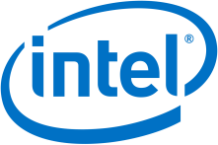
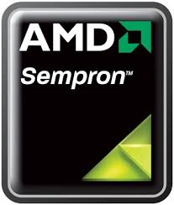
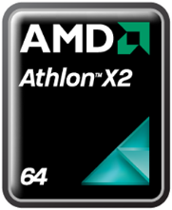
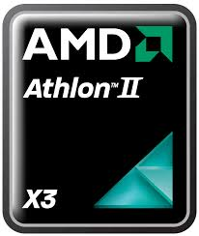
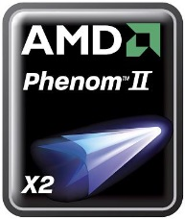
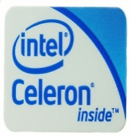
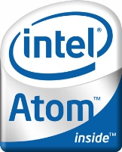
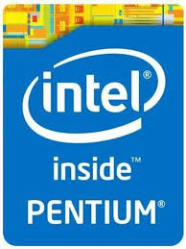
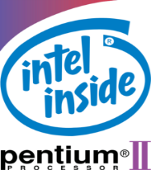
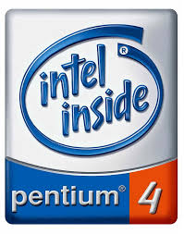
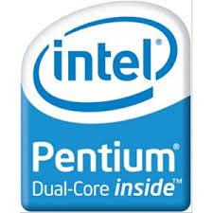
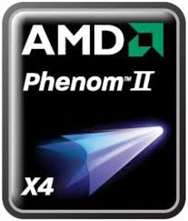
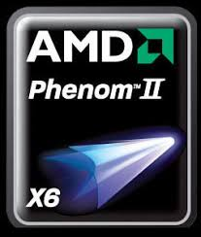
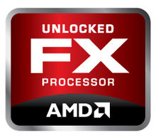
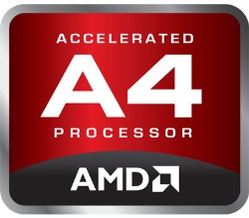
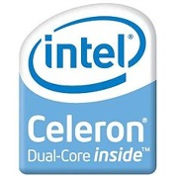
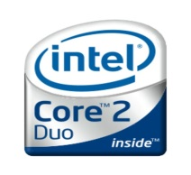
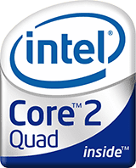
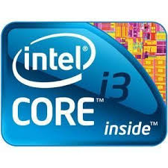
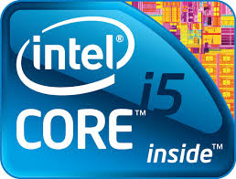
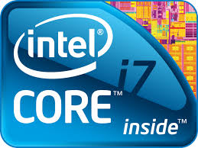
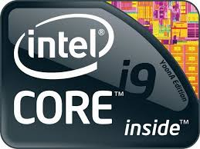
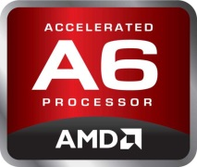
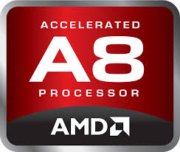
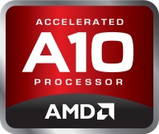
2-Composition d’un ordinateur :
2-1-Partie Matériel (hardware) :
2-1-1-Unité centrale :
Les Types de CPU :

Slide 14
2-Composition d’un ordinateur :
2-1-Partie Matériel (hardware) :
2-1-1-Unité centrale :
Le choix du Cpu :
Efficace sur les
Traitements simple (Word)
Efficace dans les
logiciels de programmations
Et quelques jeux moderne
Il est puissant dans les jeux ect
Rq: chaque CPU Intel à 9 générations

Slide 15
2-Composition d’un ordinateur :
2-1-Partie Matériel (hardware) :
2-1-1-Unité centrale :
Mémoire centrale RAM :
La mémoire se présente sous forme de composants électroniques ayant la capacité de retenir et restituer des informations d’une façon temporaire (volatile),

Slide 16
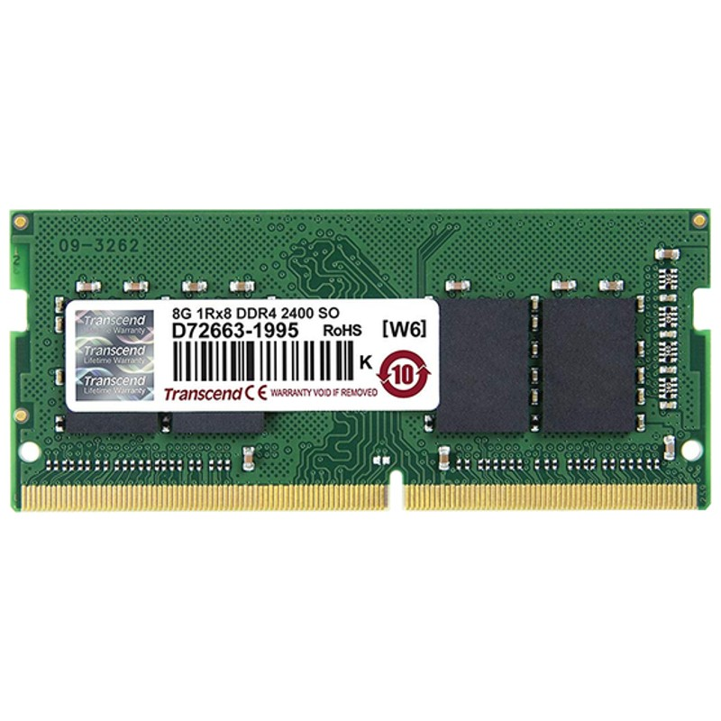
2-Composition d’un ordinateur :
2-1-Partie Matériel (hardware) :
2-1-1-Unité centrale :
Les Types RAM :
-DDR
-DDR2
-DDR3
-DDR4
Disponible sur le marché

Slide 17
2-Composition d’un ordinateur :
2-1-Partie Matériel (hardware) :
2-1-1-Unité centrale :
La différence entre:
DDR3
DDR4
Capacité :
1
8Go
2
32Go
Fréquence:
PC : 1066
3200 MHz
2133
4200 MHz
Laptop:
1066
1600 MHz
2133
2400 MHz
Le Prix exp: 4Go 4500DA
4Go 5000DA

Slide 18
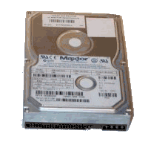
2-Composition d’un ordinateur :
2-1-Partie Matériel (hardware) :
2-1-1-Unité centrale :
Disque dur :
Notes:
Il stocke les informations qui tu as sauvegarder comme les photos, les vidéos, les fichiers et même le Système exploitation Windows ect

Slide 19
2-Composition d’un ordinateur :
2-1-Partie Matériel (hardware) :
2-1-1-Unité centrale :
Disque dur :
Le disque dur est l'organe du PC servant à conserver les données de manière permanente, même lorsque le PC est hors tension, contrairement à la mémoire centrale, qui s'efface à chaque redémarrage de l'ordinateur, c'est la raison pour laquelle on parle de mémoire de masse, sa capacité exprimée en Go.

Slide 20
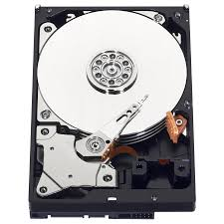
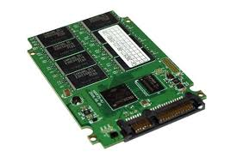
2-Composition d’un ordinateur :
2-1-Partie Matériel (hardware) :
2-1-1-Unité centrale :
Les types de Disque dur :
HDD (Hard Disck Drive)
SSD (Solide State Drive)

Slide 21
2-Composition d’un ordinateur :
2-1-Partie Matériel (hardware) :
2-1-1-Unité centrale :
Comparaison entre HDD et SSD
 | HDD | SSD
Electricité | 6-7 Watt | 2-3 Watt
Prix | 0,07$ chaque GO | 1$ chaque GO
Son et bruit | Son troublant | Pas de Son
L'âge virtuel | 1 500 000 h | 2 000 000 h
Poids | lourd | léger
Stockage | 15 To | 500 Go

Slide 22
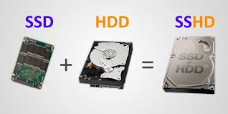
2-Composition d’un ordinateur :
2-1-Partie Matériel (hardware) :
2-1-1-Unité centrale :
Autres types de disque dur c’est le SSHD: il combine de grandes zones du HDD avec la vitesse de collecte des données du SSD
Le Classement:
1- SSD
2-SSHD
3-HDD

Slide 23
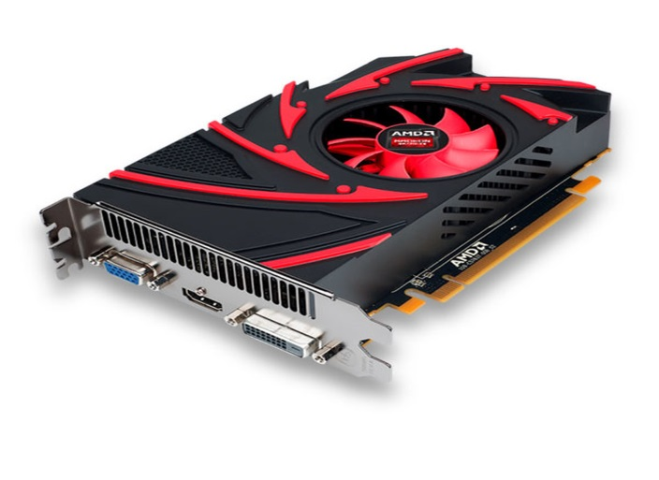
2-Composition d’un ordinateur :
2-1-Partie Matériel (hardware) :
2-1-1-Unité centrale :
Carte graphique GPU :
Elle permet de convertir des données numériques brutes en données pouvant être affichées sur un périphérique destiné à cet usage (écran, vidéo projecteur, etc...).

Slide 24
2-Composition d’un ordinateur :
2-1-Partie Matériel (hardware) :
2-1-1-Unité centrale :
Carte graphique ou GPU(Graphics Processing Unit) :
Il y’a 2 entreprises concurrente dans la fabrication du GPU

Slide 25
2-Composition d’un ordinateur :
2-1-Partie Matériel (hardware) :
2-1-1-Unité centrale :
Mémoire morte ROM (Read Only Memory)
désignait une mémoire informatique non volatile (c’est-à-dire une mémoire qui ne s’efface pas lorsque l’appareil qui la contient n’est plus alimenté en électricité) et dont le contenu est fixé lors de sa programmation, qui pouvait être lue plusieurs fois par l'utilisateur, mais ne pouvait plus être modifiée
Notes:
Le BIOS
(Basic Input Ouput Service) : c’est un programme responsable de la gestion du matériel : clavier, écran, disques durs, liaisons séries et parallèles, etc..
Les connecteurs d'entrée-sortie
La carte mère possède un certain nombre de connecteurs d'entrées-sorties regroupés sur le panneau arrière.
3. L’horloge
Elle permet de cadencer le traitement des instructions par le microprocesseur ou la transmission des informations sur les différents bus.

Slide 26
2-Composition d’un ordinateur :
2-1-Partie Matériel (hardware) :
2-1-1-Unité centrale :
CMOS (Complementary Metal Oxide Semiconductor)
C'est un type de puce capable de stocker des informations et de les conserver même quand l'ordinateur est éteint. Leur contenu est maintenu par un faible courant électrique fourni par une pile.
Le BIOS vient lire des informations dans cette mémoire quand vous allumez l'ordinateur. Il y stocke également la date et l'heure et vient régulièrement les mettre à jour.

Slide 27
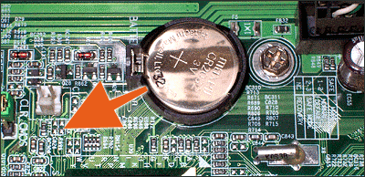
2-Composition d’un ordinateur :
2-1-Partie Matériel (hardware) :
2-1-1-Unité centrale :
CMOS (Complementary Metal Oxide Semiconductor)

Slide 28
2-Composition d’un ordinateur :
2-1-Partie Matériel (hardware) :
2-1-1-Unité centrale :
Carte mère /MotherBoard:
carte-mère est le système nerveux du pc, c'est sur cette carte que sont connectés tous les éléments de l’unité centrale, donc, son choix est primordial si on souhaite profiter au maximum des périphériques qui ne seront pas limités par une carte-mère peu performante et les grandes entreprises qui fabrique les cartes mère sont: Asus, Gigabyte, Asrock.

Slide 29
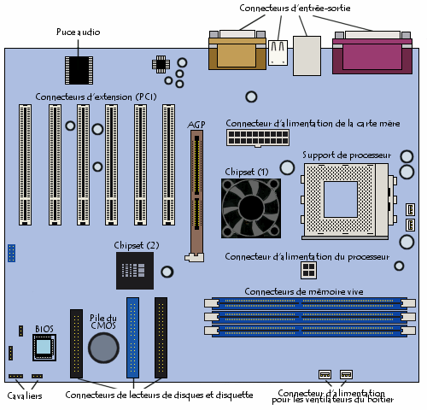
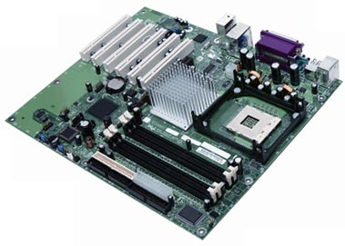
2-Composition d’un ordinateur :
2-1-Partie Matériel (hardware) :
2-1-1-Unité centrale :
Carte mère

Slide 30
2-Composition d’un ordinateur :
2-1-Partie Matériel (hardware) :
2-1-2-Périphériques entrées :
Des organes et des appareils servants à recueillir les informations qui sont ensuite transformées (numérisées et codées en binaires) pour être utilisables par l’unité centrale en étant transférées vers la mémoire centrale...).

Slide 31
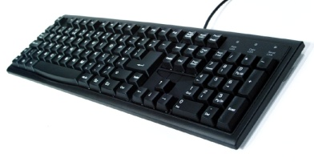
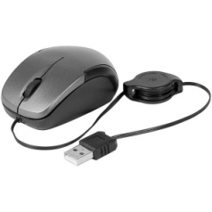
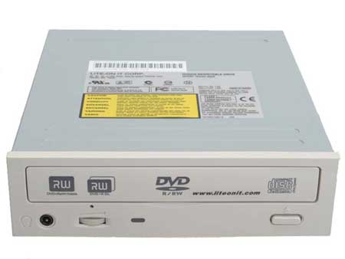
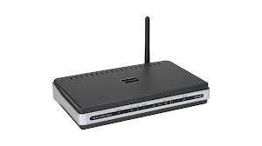
2-Composition d’un ordinateur :
2-1-Partie Matériel (hardware) :
2-1-2-Périphériques entrées :
Clavier :
Souris : optique
Lecteur CD/DVD :
Modem :

Slide 32
2-Composition d’un ordinateur :
2-1-Partie Matériel (hardware) :
2-1-3-Périphériques de sorties :
Des dispositifs qui transmirent l’information binaire de l’unité centrale vers l’extérieur sous une forme compréhensible par l’utilisateur humain.

Slide 33
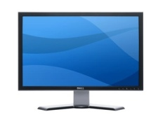
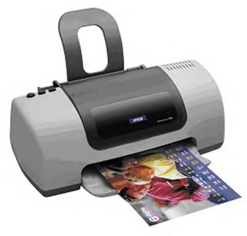
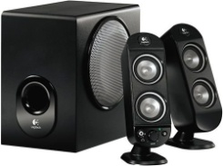
2-Composition d’un ordinateur :
2-1-Partie Matériel (hardware) :
2-1-3-Périphériques de sorties :
Ecran :
imprimante :
Graveur CD/DVD :
Haut parleur :
Notes:
Pour l’écran : il y’a la résolution : VGA, HD, FHD, 2K, 3K, 4K

Slide 34
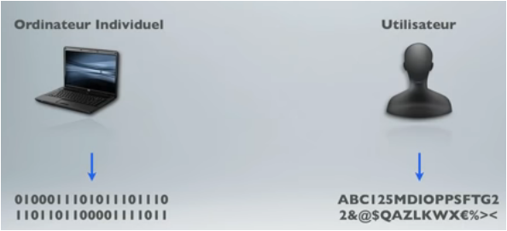
2-Composition d’un ordinateur :
2-2-Logiciels (software) :
Notes:
tout les machine la, on Vient de voir (serveur ...)ils ont un langage bien spécifique.. Le langage binaire le 0 et le 1
pour utiliser un des machines Il faut parler le langage de cette machine.. alors que nous utilisateur non Professionnel noun parlent langage courant de tous les jours , cest un langage que peut comprende nous .
Malheureusement l'ordinateur ne peux pas comprendre ce langage, il est trop complexe pour lui
Par contre, on arrive à utiliser l'ordinateur comment ça se fait

Slide 35
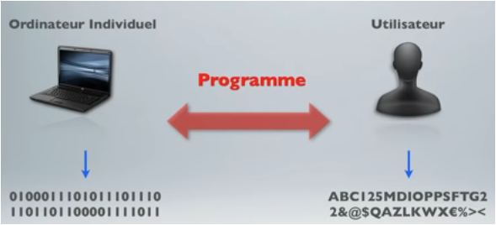
2-Composition d’un ordinateur :
2-2-Logiciels (software) :
Notes:
tout simplement il nous faut un programme.. Qu'est-ce qu'il va faire il va faire la traduction
c'est-à-dire moi un utilisateur si je veux quelque chose je la demande au programme et ce programme la traduit et l'envois a la machine
La machine comprends ce que je veux ,fait le traitement et envois le résultat a le programme et le programme me le traduire et l'envoiyer ..

Slide 36
2-Composition d’un ordinateur :
2-2-Logiciels (software) :
Ce nom désigne l'ensemble des programmes qui permettent aux utilisateurs de travailler avec un ordinateur.
Un programme est un enchainement d’instructions, écrit dans un langage de programmation, exécuté par une ordinateur, permettant de traiter un problème et de renvoyer des résultats.
Notes:
dans un ordinateur un software c'est un programme qui s'éxécute a l'intérieur ,c'est instructions qui fait un travaile et que ne peut pas toucher

Slide 37
2-Composition d’un ordinateur :
2-2-Logiciels (software) :
software
système
d'exploitation
Application
pilote
Notes:
dans un ordinateur un software c'est un programme qui s'éxécute a l'intérieur ,c'est instructions qui fait un travaile et que ne peut pas toucher

Slide 38
2-Composition d’un ordinateur :
2-2-Logiciels (software) :
2-2-1-Système d’exploitation :
Le système d'exploitation (noté SE ou OS pour Operating System) est un logiciel « système » qui contient l'ensemble des instructions et des informations intermédiaire entre le matériel informatique et les logiciels applicatifs.
application
SE/OS
Matériel

Slide 39
2-Composition d’un ordinateur :
2-2-Logiciels (software) :
2-2-1-Système d’exploitation :
Linux est le moins connu des 3 systèmes d’exploitation. Il est rarement installé par défaut sur un ordinateur. Gratuit et libre, il est surtout utilisé par ceux qui ont de bonnes connaissances en informatique.
Windows a été créé par Microsoft, il est actuellement le plus répandu des 3. La version vendue actuellement est Windows 10 mais anciennes versions : Windows 8, Windows 7, Windows Vista ou encore Windows XP. Ce système est vendu sur différentes marques d’ordinateurs (Acer, Asus, Dell, HP, Sony, Toshiba...)
ApplemacOS (anciennement OS X) a été développé par la société Apple. Ce système d’exploitation n’est présent que sur les ordinateurs de la marque Apple (Macintosh). Ceux-ci sont facilement reconnaissables grâce au logo représentant une pomme.

Slide 40
2-Composition d’un ordinateur :
2-2-Logiciels (software) :
2-2-1-Système d’exploitation :
Android : le système d’exploitation de Google qui équipe la majorité des smartphones et tablettes d’aujourd’hui.
iOS : le système d’exploitation d’Apple qui équipe exclusivement les iPhone et iPad.
Windows phone: le système d’exploitation de l’entreprise américaine à l’origine du même système d’exploitation pour ordinateurs portables et fixes.
BlackBerry OS : le système d’exploitation développé par BlackBerry qui équipe exclusivement les téléphones et smartphones BlackBerry.

Slide 41
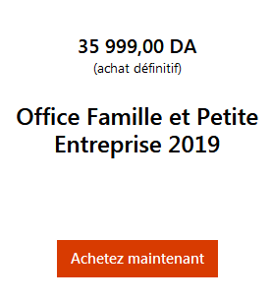
2-Composition d’un ordinateur :
2-2-Logiciels (software) :
2-2-2-Application utilisateur :
standard :
Des programmes commerciaux, destiné a un large usage. Exemple : Microsoft office : Word, Excel,…..

Slide 42
2-Composition d’un ordinateur :
2-2-Logiciels (software) :
2-2-2-Logiciel utilisateur :
spécifique :
Un logiciel applicatif ou application informatique contient les instructions et les informations relatives à une activité automatisée, développé spécialement pour une entreprise, il peut s'agir d'une activité de production ou de gestion (logiciel de la poste).

Slide 43
2-Composition d’un ordinateur :
2-2-Logiciels (software) :
2-2-3-Drivers :
Un driver (ou pilote) sert de lien entre le matériel et le système d’exploitation, si les drivers n'existaient pas, le système d'exploitation devrait reconnaître tous les périphériques du marché, d'où une prise d'espace disque importante, carte graphique, carte son,…….

